Slide 1
深入用户界面编程培训

Slide 2
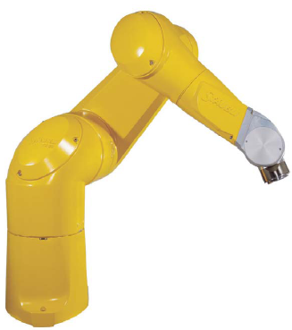
课程简介：
通过VAL3语言来实现用户与机械手臂交互，便于用户更好的使用和操纵机械手臂。也可以更直接的显示机械手臂状态等信息。本课程目的在于帮助用户对Val3编写的用户界面快速入门。
*本课程要求：
1.Val3 s7.0 以上；
2.支持Val3 studio的dongle
主要用途：
用于机器人用户界面编程。

Slide 3
培训内容：
1.Val3 用户界面编程函数介绍；
2.Val3 用户界面的技巧；
3.StaubliUI 库的介绍；
4.练习（1.5h）。
教学目标：
通过课程培训，能编写简单的用户界面。
需要工具：
1. Val3 Studio license；
2. 2GHz 处理器 、2G内存，256MB以上的独立显卡的电脑（或性能相当），或更高性能的电脑。

Slide 4
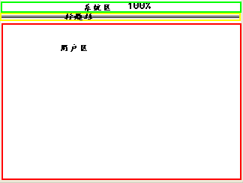
二、Val3用户界面常用编程函数介绍
Val3用户界面常用编程函数介绍
MCP的屏幕的组成：
主要分为系统区（绿色），标题栏（黄色），用户区（红色）
用户可以对标题栏和用户区进行操作。

Slide 5
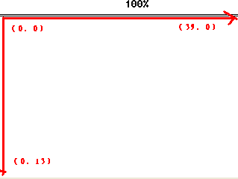
用户区为40*20

Slide 6
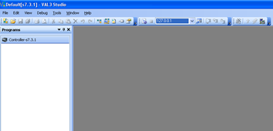
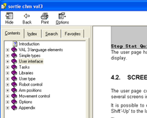
打开Val3 studio. 按下F1 ,就可以看到Val3对于版本函数的帮助手册，用户界面编程使用的函数在User interface这一章。

Slide 7
函数简要介绍
1. Userpage()
当程序运行到这个函数时，相当于按下USER键，屏幕切换到用户界面。
2. Gotoxy()
把光标移动到所需要指定的位置
3. Cls()
1.清除用户区屏幕，但不清除标题栏
2.光标被设置为（0，0）

Slide 8
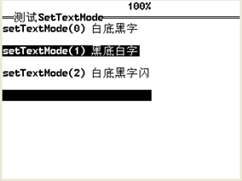
4. setTextMode()
设置文本模式，应对应用层
0 | 白底黑字
1 | 白字黑底
2 | 白底黑字闪
3 | 白字黑底闪

Slide 9
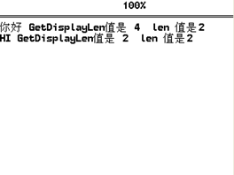
5. getDisplayLen()
对于显示字符串的长度，由于每个中文字符在屏幕中占两格，每个英文字符占一格
6. Put()
对打印在屏幕上。从当前光标所指定的位置开始

Slide 10
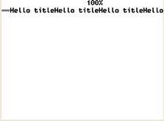
7. Title()
标题栏，一般从屏幕的第三列开始。
8. Get()
等待按钮输入，内部等待，如果没有Enter,Esc等输入，程序会停在此句。

Slide 11
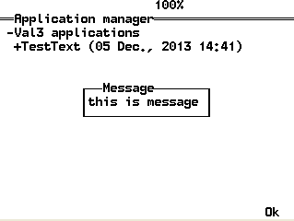
9. Getkey
获取键盘输入，程序不会停在这里
10. PopupMes
当运行此句时，在任何界面都会跳出提示框。不会进行叠加，会把以前的给滤掉。

Slide 12
Val3 用户界面的技巧
一般来说，一个系统程序可以按照下面的布局来进行编写用户界面。
按照功能来区分
➢ 启动界面
程序在加载过程中，可以把一些加载信息，软件自检信息给提示出来。也可展示动态信息而防止假死现象。
➢ 主界面
一般是空闲界面，机械手臂无操作时。从这个界面可以进入到其他的界面
➢ 功能性分界面
功能性子界面，比如调试，示教，生产，配置等功能
➢ 时效界面
设定时间或者等待标志符而显示的界面
➢ 确认界面
一般进行是否选项，对于否选项，则退回到原来界面，对于是选项，进行相对应的响应。
➢ 退出界面
软件退出后显示的界面

Slide 13
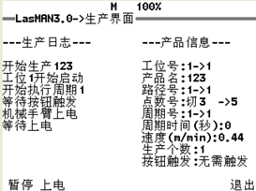
按照界面风格来区分
➢ 左右两列信息
这个一般使用在两列信息都在更新。

Slide 14
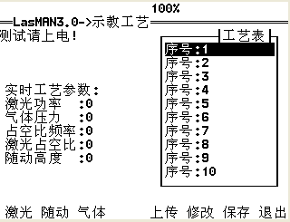
➢ 左信息右单框
这个一般使用在调试界面。左边显示需要调试项的具体信息，右边对所要调试项进行选择

Slide 15
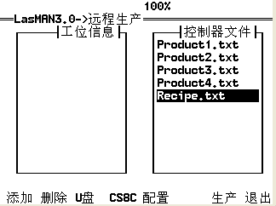
➢ 左右双框
可以实现从左边的信息选中到右边，也可以实现从右边的信息选中到左边，主要是配置的实现。

Slide 16
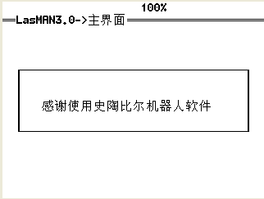
➢ 中间框
实现提示功能。

Slide 17
界面刷新方式
➢ 按钮触发
当有需要响应的按钮按下时，界面全部或者局部进行刷新，一般使用getkey函数
➢ 标志符触发
当有标志符变化时，界面全部或者局部进行刷新，一般的标志符使用全局变量
➢ 时钟触发
按照一定的时间间隔，界面全部或者局部刷新，可以通过delay来实现。

Slide 18
练习
1. 新建一个工程，包含启动界面，主界面，功能性界面，时效界面，确认界面，退出界面。
2. 利用StaubliUI库，实时显示机械手臂当前的笛卡尔坐标系和关节值。
3. 实现机械手臂选择，实现MOVEL和MOVEJ点的运动

